Slide 1
Entity Framework Core
Dev Talk
Luca Berger Sandro Gerber
März 2018

Slide 2
Inhaltsverzeichnis
Einleitung
EF Core und EF
Einsatz

Slide 3
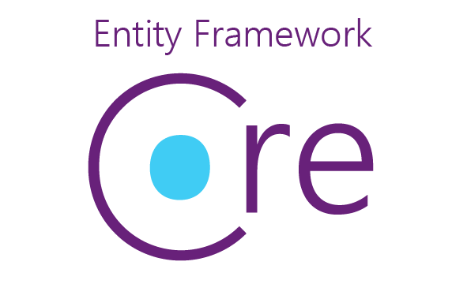
Einleitung
EF Core und EF
Einsatz

Slide 4
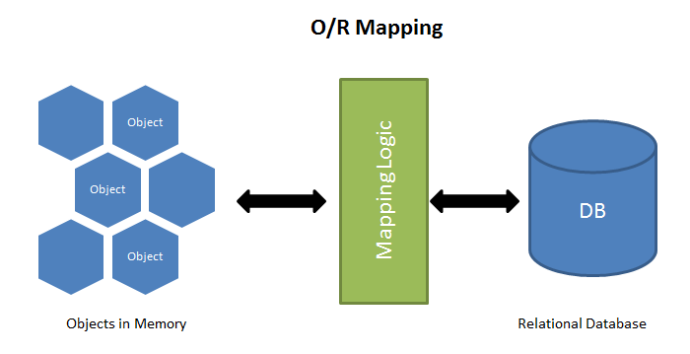
Entity Framework Core
Object-relational mapper (ORM)
Mapping zwischen OOP und DB

Slide 5
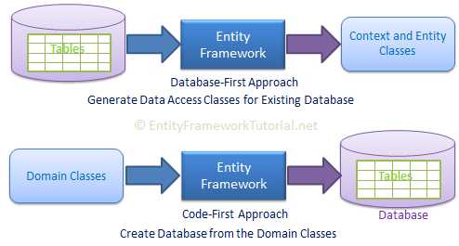
Entity Framework Core
EF & EF Core unterstützen zwei Entwicklungsansätze:

Slide 6
Entity Framework Core
Releases
EF Core 2.0 August 2017
EF Core 1.1 November 2016
EF Core 1.0 June 2016
Open Source
Komplett neue Codebase
Unterstützung des .NET Core
Cross-Platform

Slide 7
EF Core und EF
Einleitung
EF Core und EF
Einsatz

Slide 8




Unterschiede zwischen EF Core und EF
Entity Framework
Entity Framework Core

Slide 9
Unterschiede zwischen EF Core und EF
Funktionen die EF Core nicht hat:
Lazy loading
Group by Serverseitig
Keine visuelle Darstellung oder Wizard für DB First
Funktionen die EF Core neu mitbringt:
Bessere Performance
Shadow Properties
Query Filters
In Memory provider
Notes:
Shadow

Slide 10
Einsatz
Einleitung
EF Core und EF6
Einsatz

Slide 11
Einsatz von EF Core
Neue Projekte
.NET Core Anwendungen
Mobile apps
Umstieg von EF zu EF Core bei einem bestehenden Projekt? → Nein

Slide 12
Links
Entity Framework Tutorial
http://www.entityframeworktutorial.net/
EF Core on GitHub
https://github.com/aspnet/EntityFrameworkCore
EF Core Roadmap
https://github.com/aspnet/EntityFrameworkCore/wiki/roadmap
EF Core Official Documentation
https://docs.microsoft.com/ef/core
EF Core and EF6 Feature list
https://docs.microsoft.com/en-us/ef/efcore-and-ef6/features

Slide 13
eine weitere Präsentation & eine Demo!
Es folgt…

